Slide 1
Liv i vandløbet

Slide 2
Plan
Dagens figur
Dyr i vandløbet og deres tilpasninger
Grødeskæring
Figurtræning

Slide 3
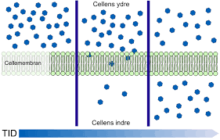
Dagens figur
Forklar begrebet diffusion.

Slide 4
Tilpasninger til vandløbet: Iltoptagelse
Insekter har brug for ilt til deres respiration.
Kan være svært at få tilstrækkeligt med ilt:
  1 liter vand indeholder 25 gange mindre ilt end 1 liter luft.
  Ilt diffunderer 10.000 gange langsommere i vand end i luft.

Slide 5
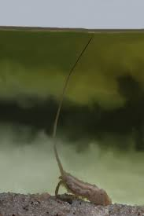
Tilpasninger til vandløbet: Iltoptagelse
Meget iltkrævende
Optag af ilt ved direkte hudåndedræt:
  Ilt ind og kuldioxid ud ved simpel diffusion. Nødvendigt at iltkoncentrationen er højere udenfor dyret end inden i.
Gæller:
  Øger overfladen, hvor der kan ske diffusion af ilt og kuldioxid.
  Nogle dyr har bevægelige gæller, som sikrer konstant strøm af frisk vand over gællerne
Hæmoglobin:
  Proteinet hæmoglobin i kropsvæsken, som kan binde ilt og afgive det til de respirerende celler. Herved øges diffusion af ilt gennem huden.
Ånderør
  langt rør som kan føres op til vandoverfladen, så dyret kan ånde fra luften, selvom den selv er under vand.
Meget lidt iltkrævende

Slide 6
Tilpasninger til vandløbet: Strøm
Forskellige tilpasninger til livet i strømmende vand:
  Specielle fasthæftningsorganer.
  Bygger huse.
  Graver sig ned.
  Dyret er fladtrykt.

Slide 7
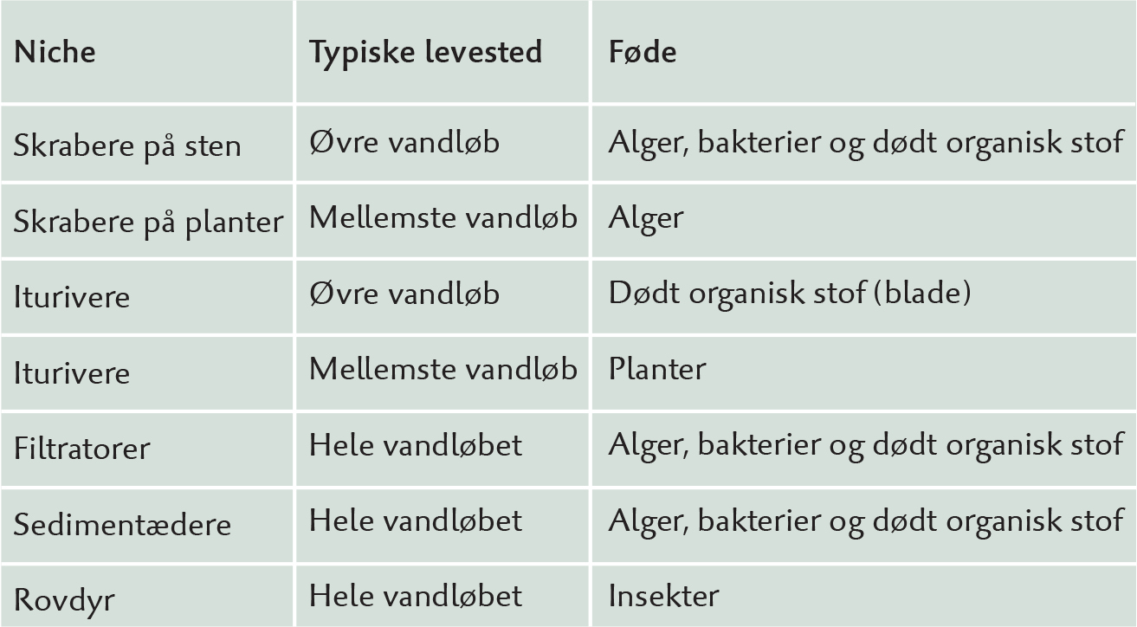
Tilpasninger til vandløbet: Ernæring

Slide 8
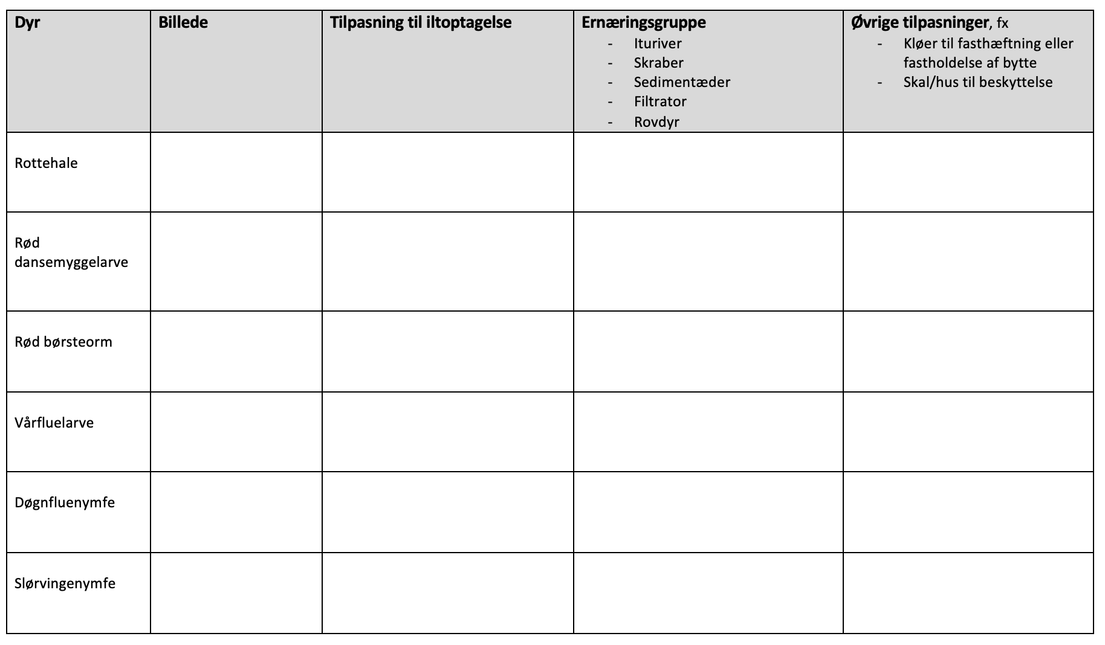
Opgave 1: Udfyld skemaet
Brug bogen og nettet

Slide 9
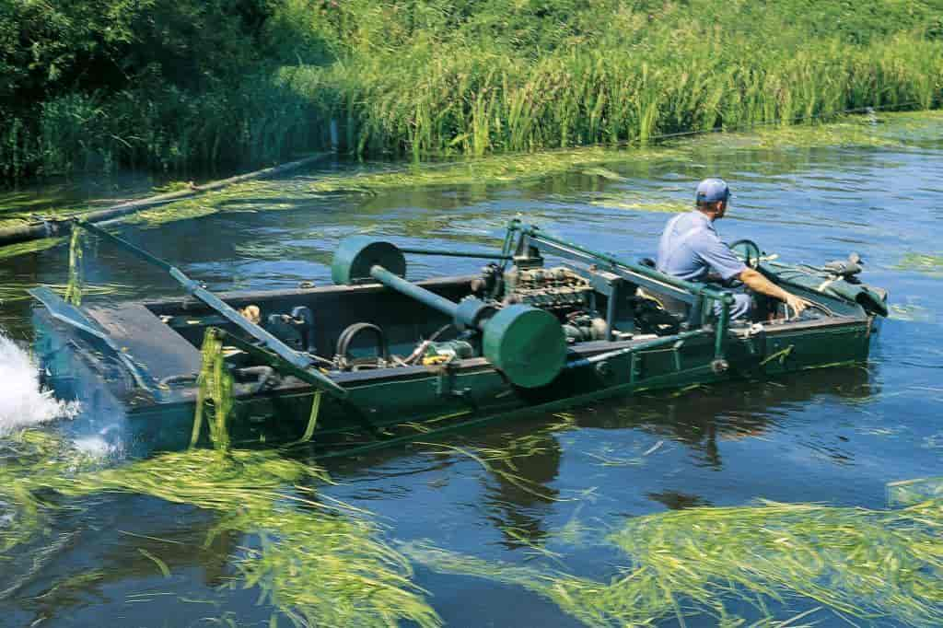
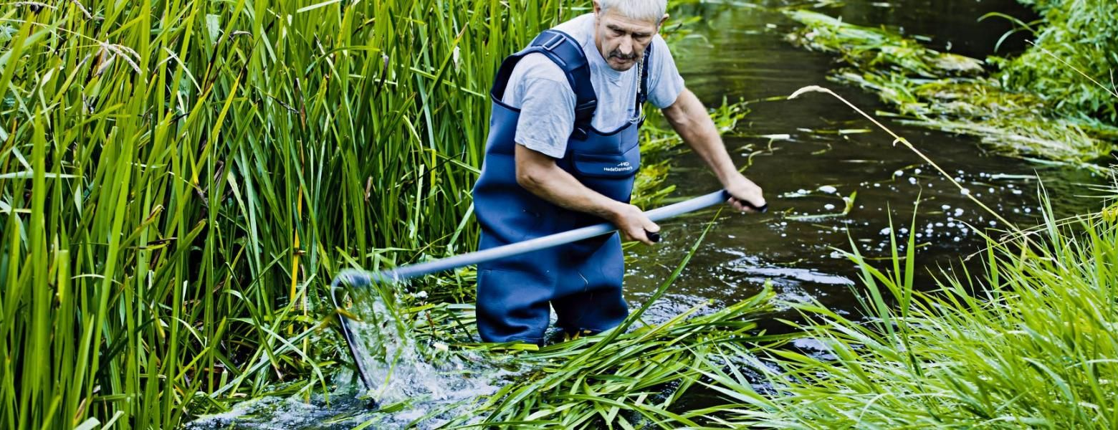
Grødeskæring
Planter i vandet (grøden) beskæres for at sænke vandstanden og øge afledningen af vand.
Video: https://silkeborg.dk/borger/natur-og-miljoe/vandloeb-og-soeer/gudenaaen-og-oversvoemmelser

Slide 10
Opgave 2: Fordele og ulemper ved grødeskæring

Slide 11
Figurøvelse
Den ene person kan se figuren og skal beskrive figuren, så den anden person kan tegne den så præcist som muligt.

Slide 12
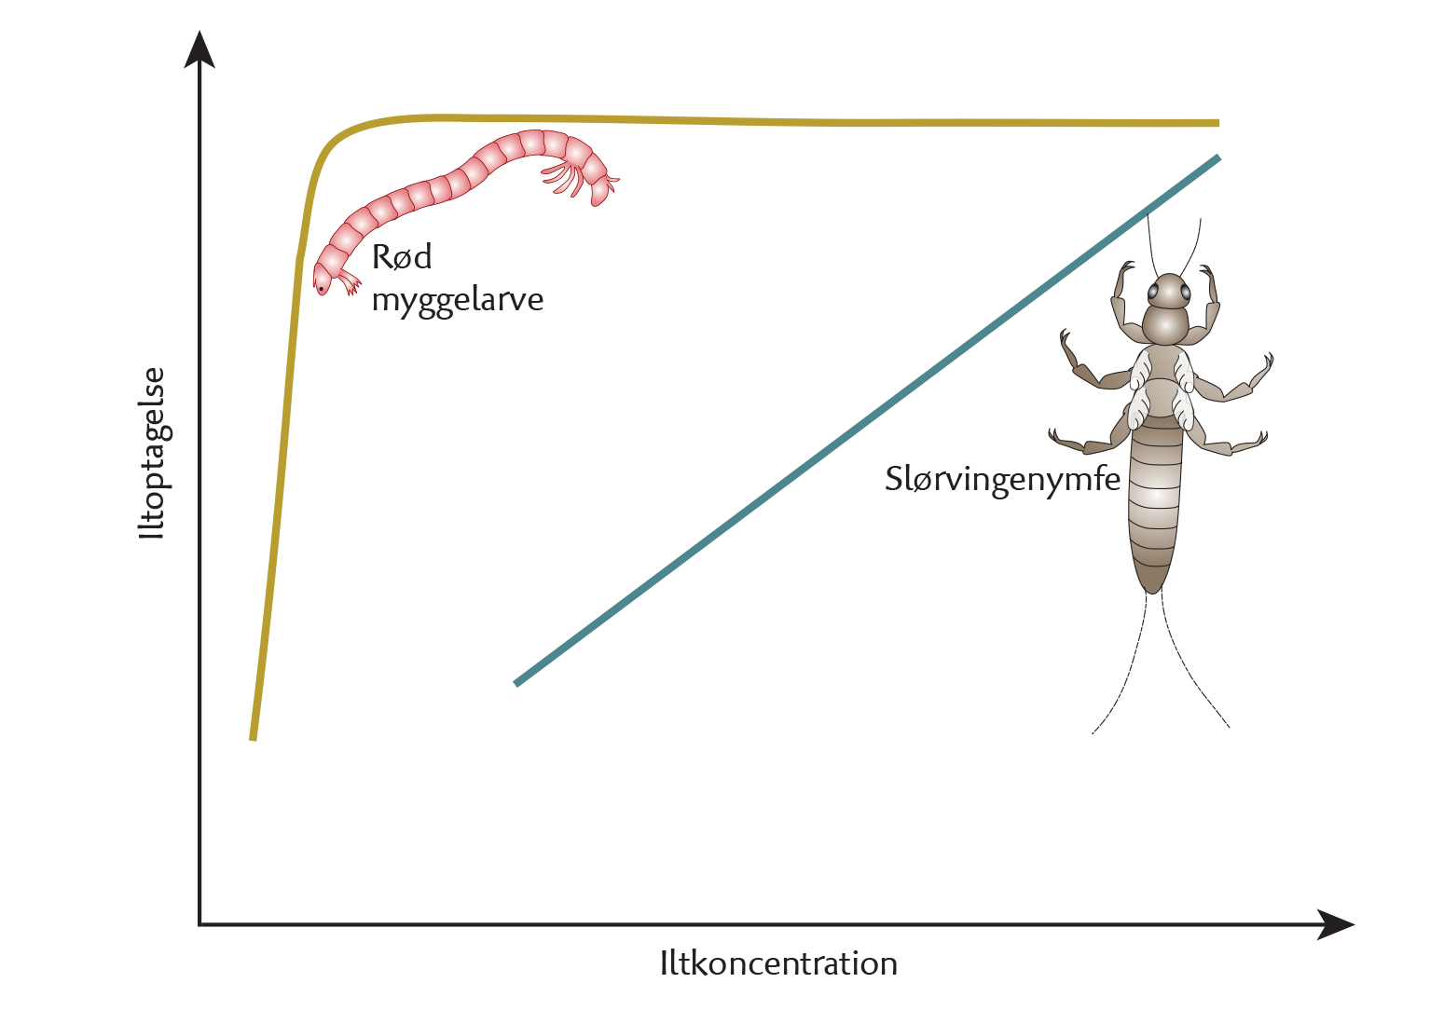
Figur 1

Slide 13
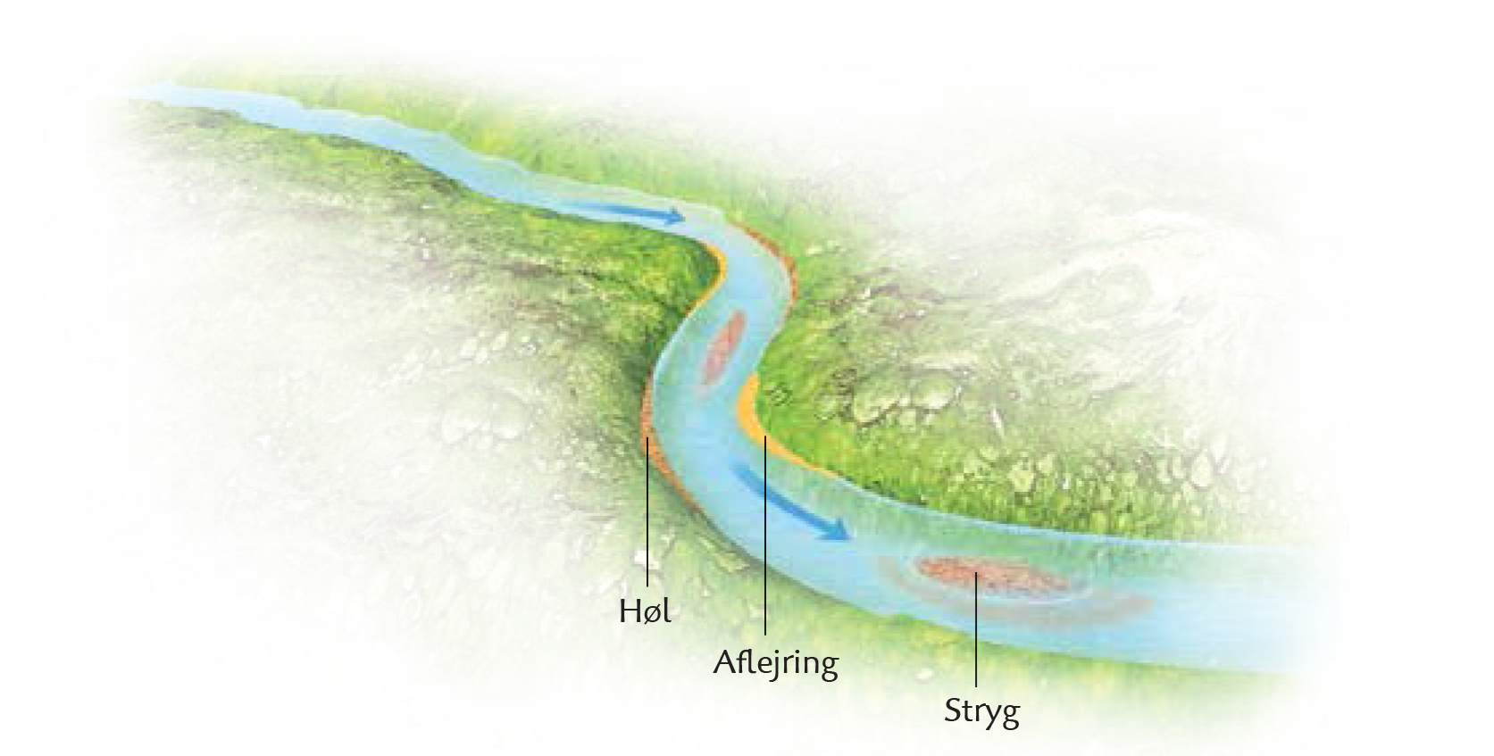
Figur 2

Slide 14
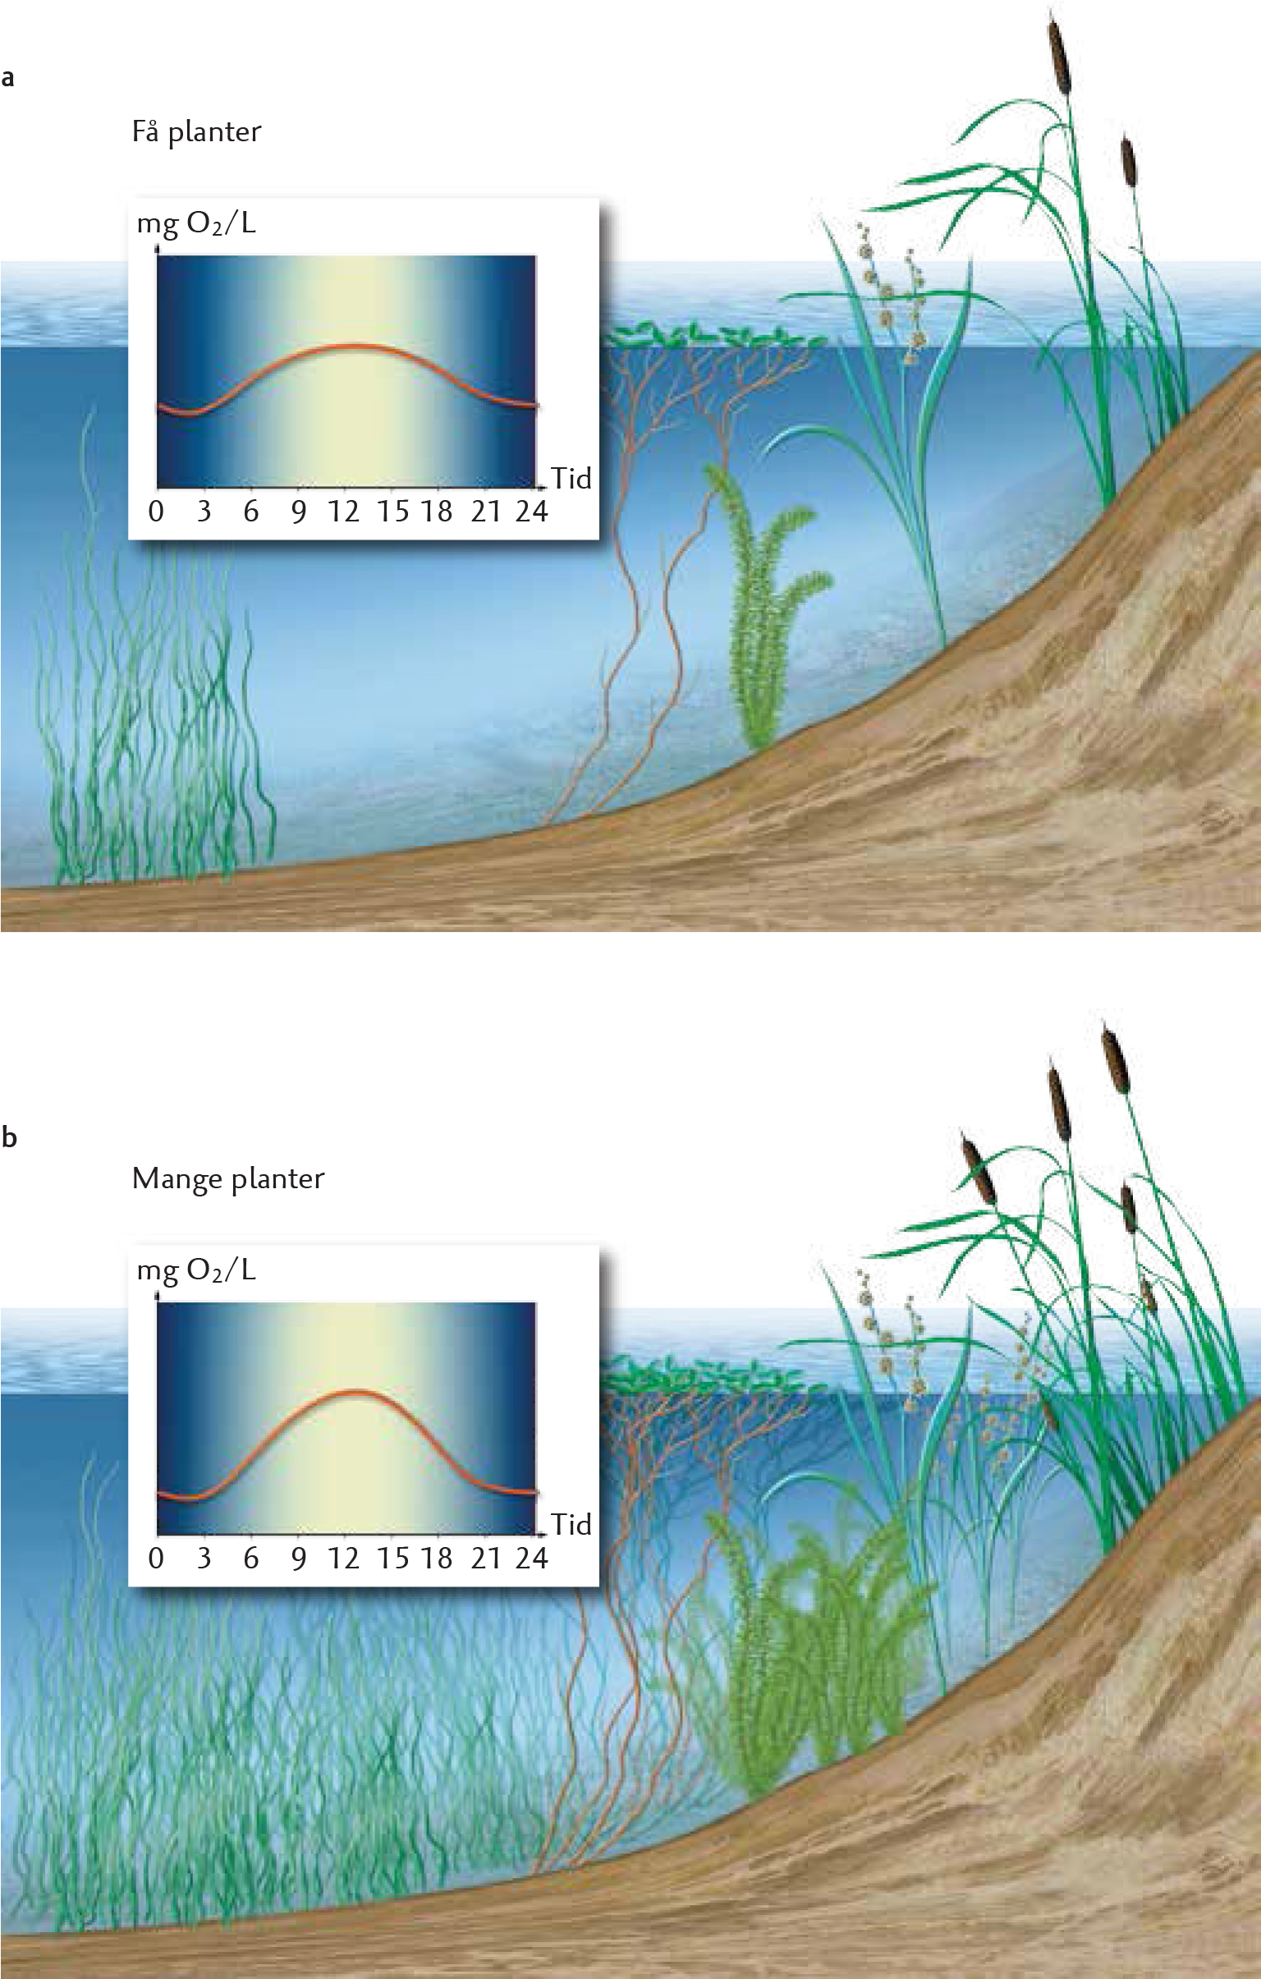
Figur 3

Slide 15
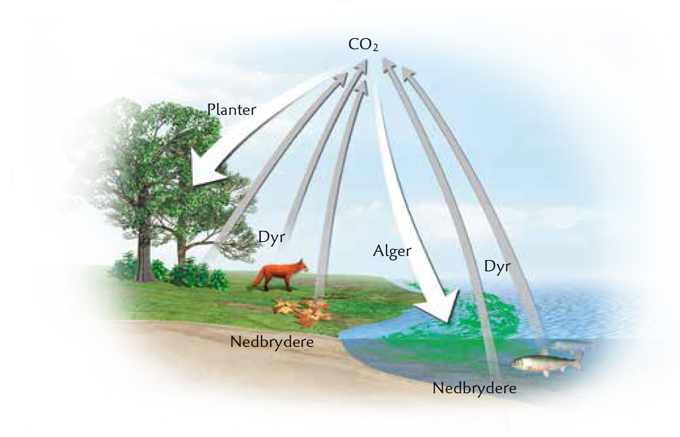
Figur 4

